Slide 1
Зчеплене успадкування Genetic linkage

Slide 2
відкриття
Вільям Бетсон
Реджинальд Пенет

Slide 3
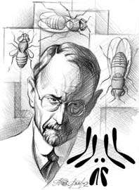
фундаментальні дослідження
Томас Морган

Slide 4
Об'єкт дослідження в дослідах Т. Моргана Drosophyla melanogaster

Slide 5
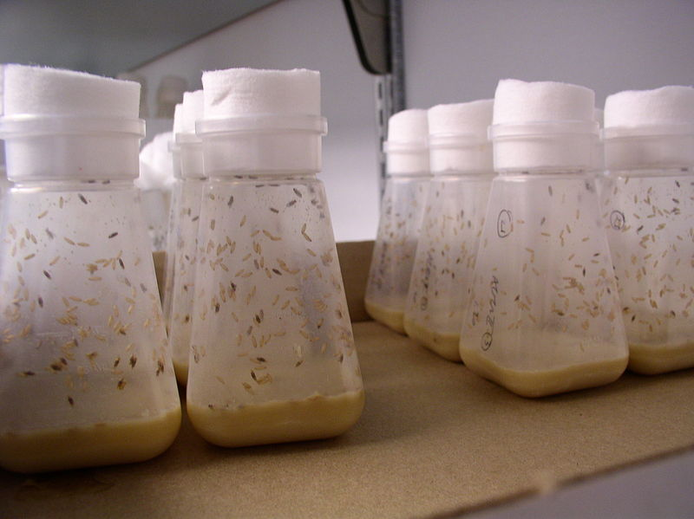
лабораторні дрозофіли

Slide 6
Эксперимент Т. Моргана
Р
Х
Серое тело, нормальные крылья тёмное тело, зачаточные крылья
АаВа аавв
G АВ Ав аВ ав ав
F1
Серое тело серое тело тёмное тело тёмное тело
нормальные зачаточные нормальные зачаточные
крылья крылья крылья крылья
АаВв Аавв ааВв аавв
41,5% 8,5% 8,5% 41,5%

Slide 7
Зчеплене успадкування – це спільне успадкування генів, які містяться в одній хромосомі

Slide 8
сукупність генів одної хромосоми називається
група зчеплення

Slide 9
Кількість груп зчеплення = кількість пар хромосом

Slide 10
Кросинговер crossing-over обмін ділянками між гомологічними хромосомами

Slide 12
Хіазма окреме місце (сайт) кросинговеру

Slide 13
Особина з генотипом AB//ab утворює: некросоверні гамети АВ, аb кросоверні гамети аВ, Аb

Slide 14
Частота кросинговеру між генами прямо пропорційна відстані між ними

Slide 15
1 морганіда відстань між генами, за якої кросинговер відбувається з частотою 1%

Slide 16
Кількісно частота кросинговеру між даними генами дорівнює % кросоверних особин

